Slide 1
HMYZÍ DOMEČEK
PČ V. třída, říjen 2021

Slide 2
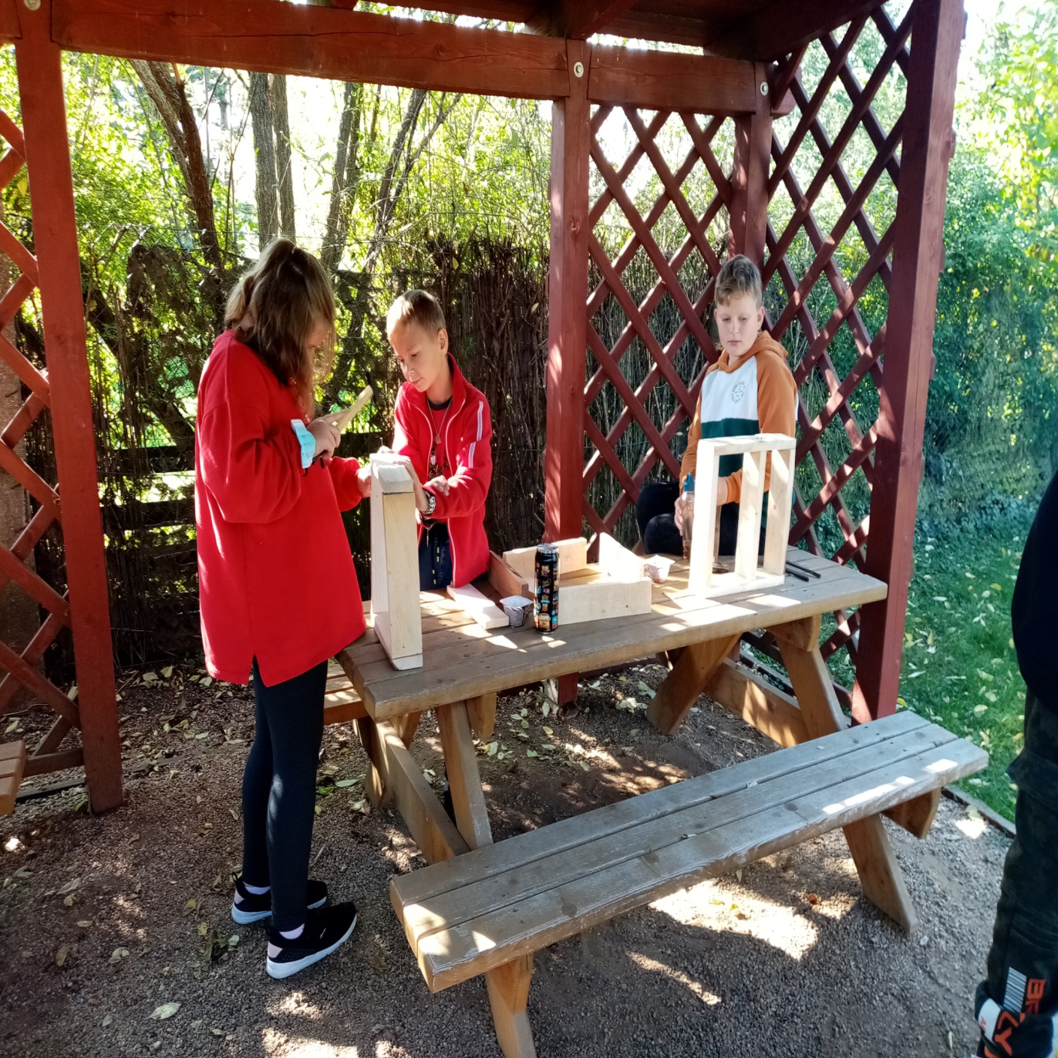

Slide 3
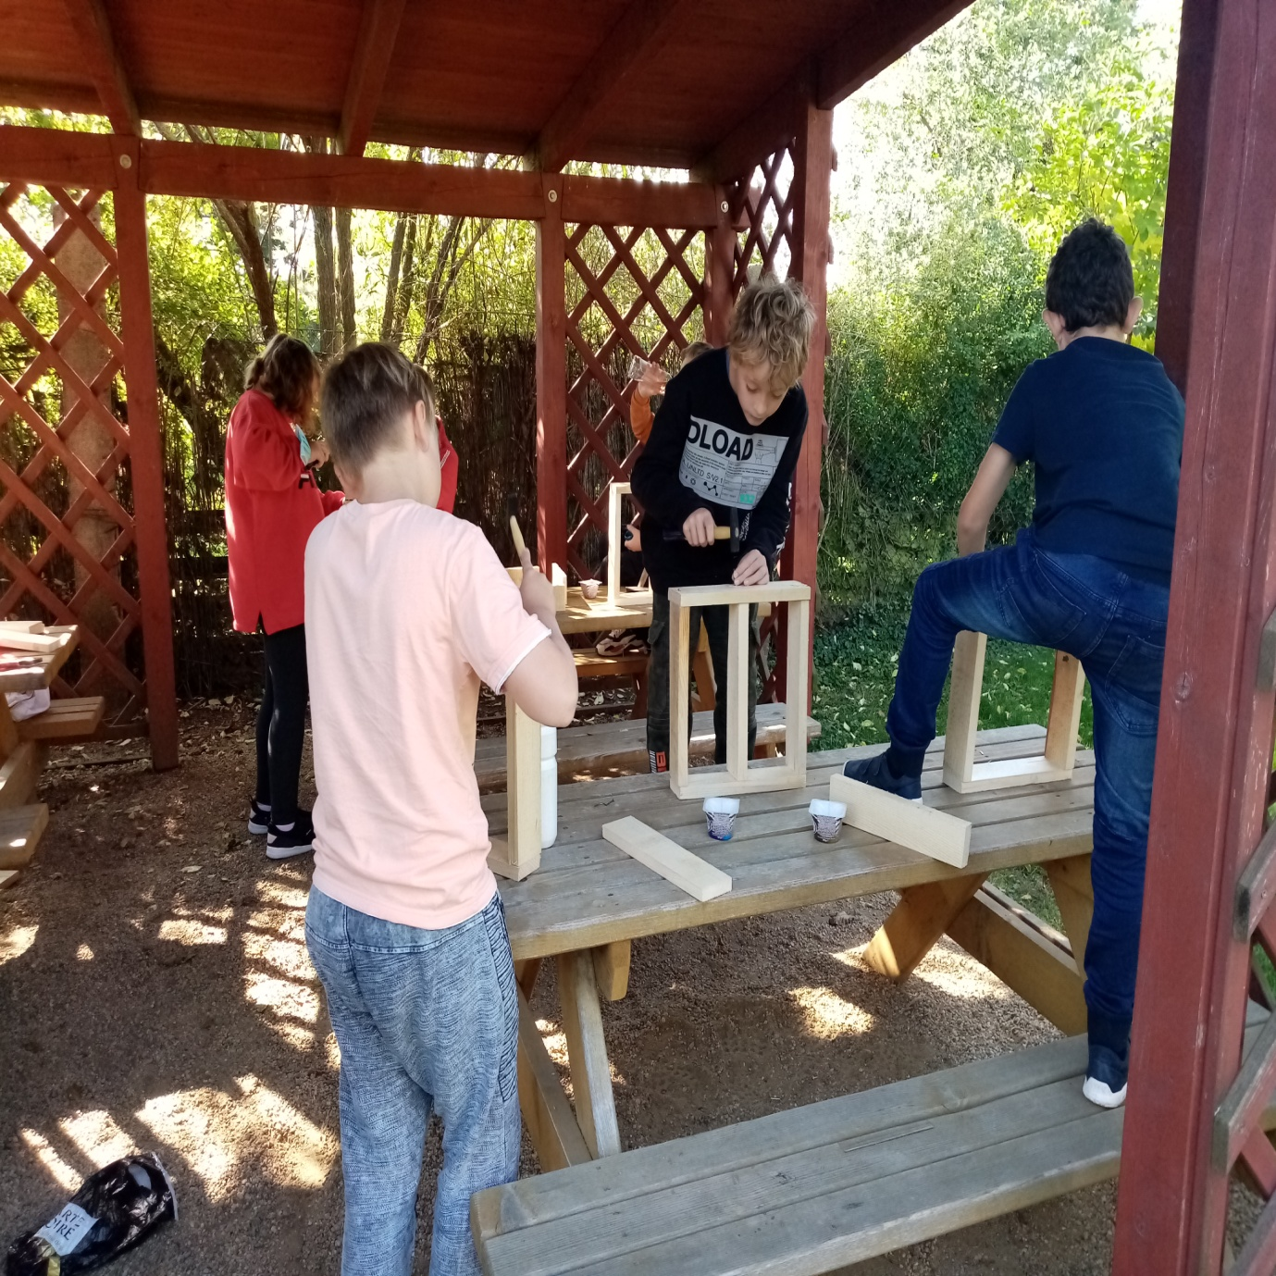

Slide 4
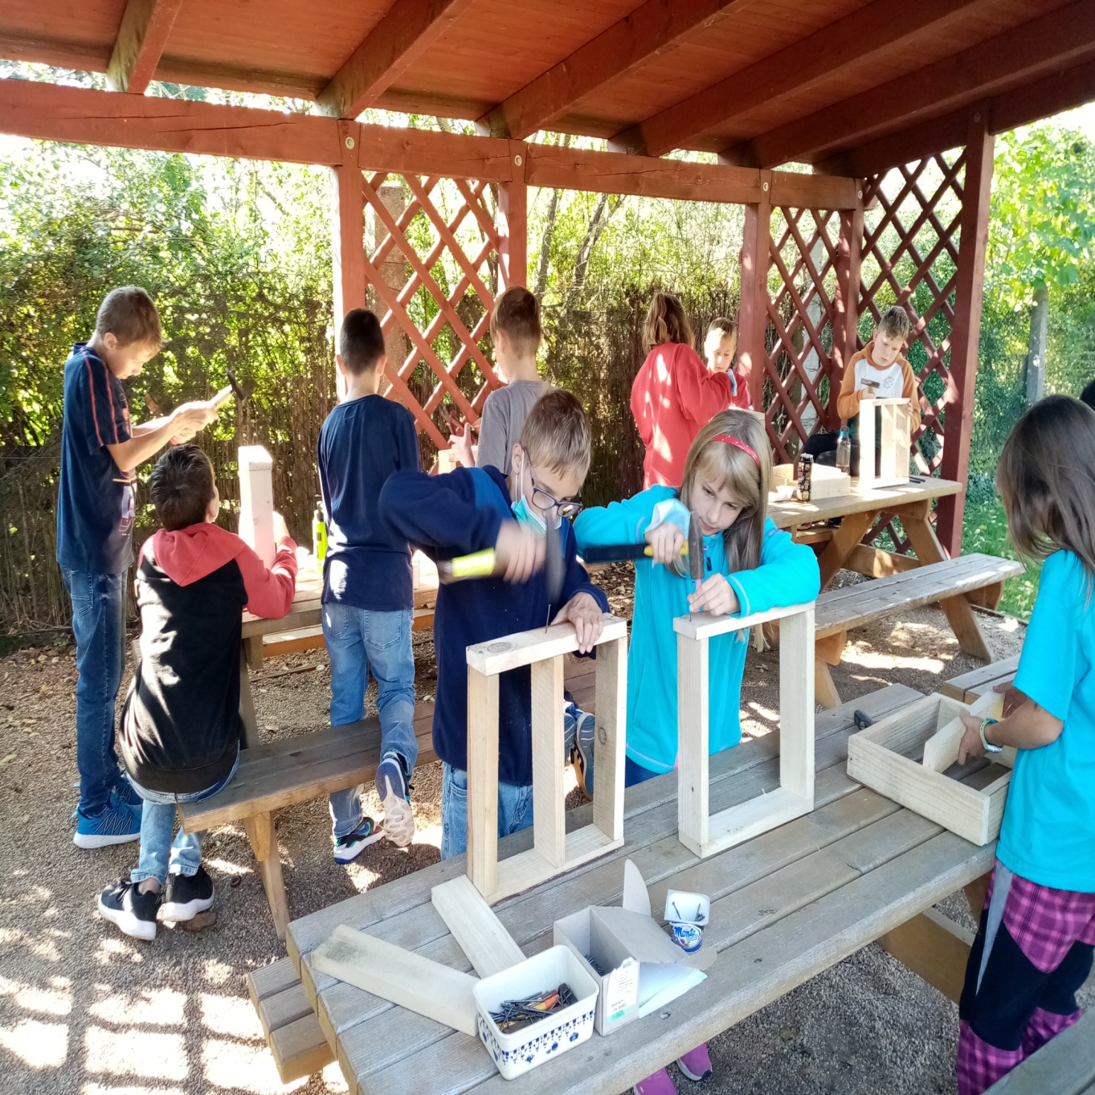

Slide 5
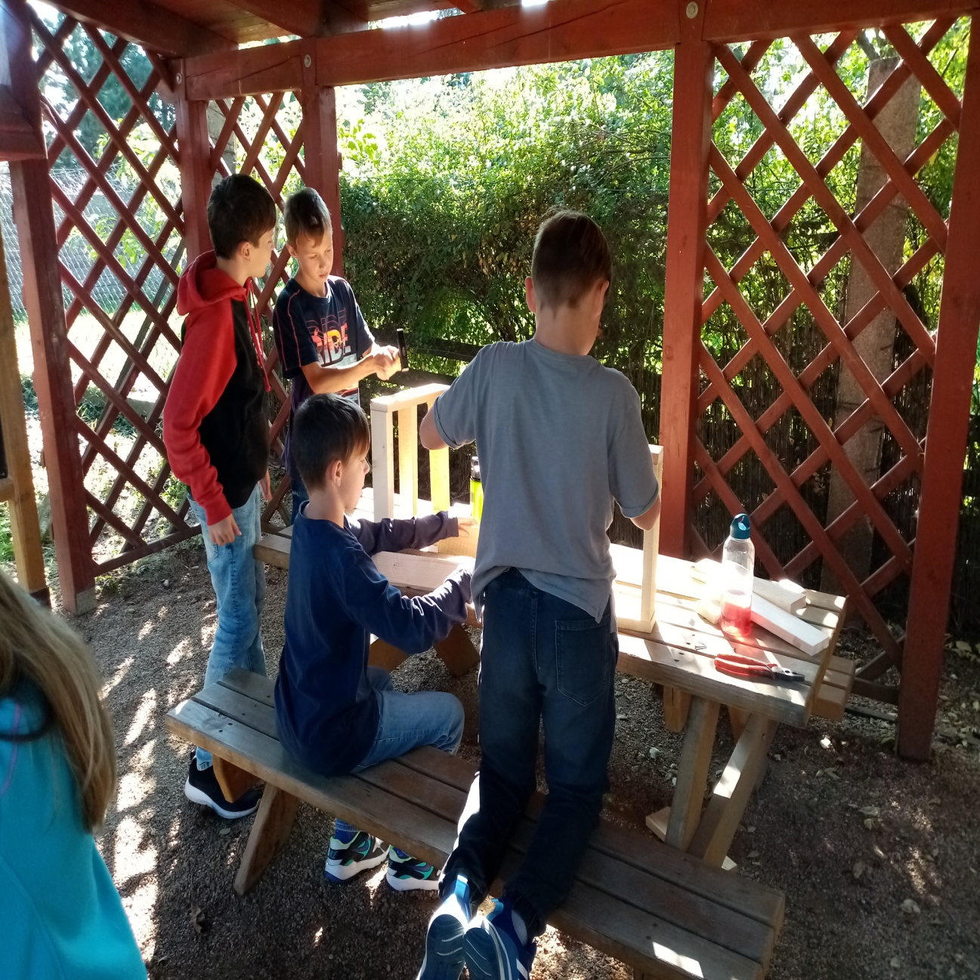

Slide 6
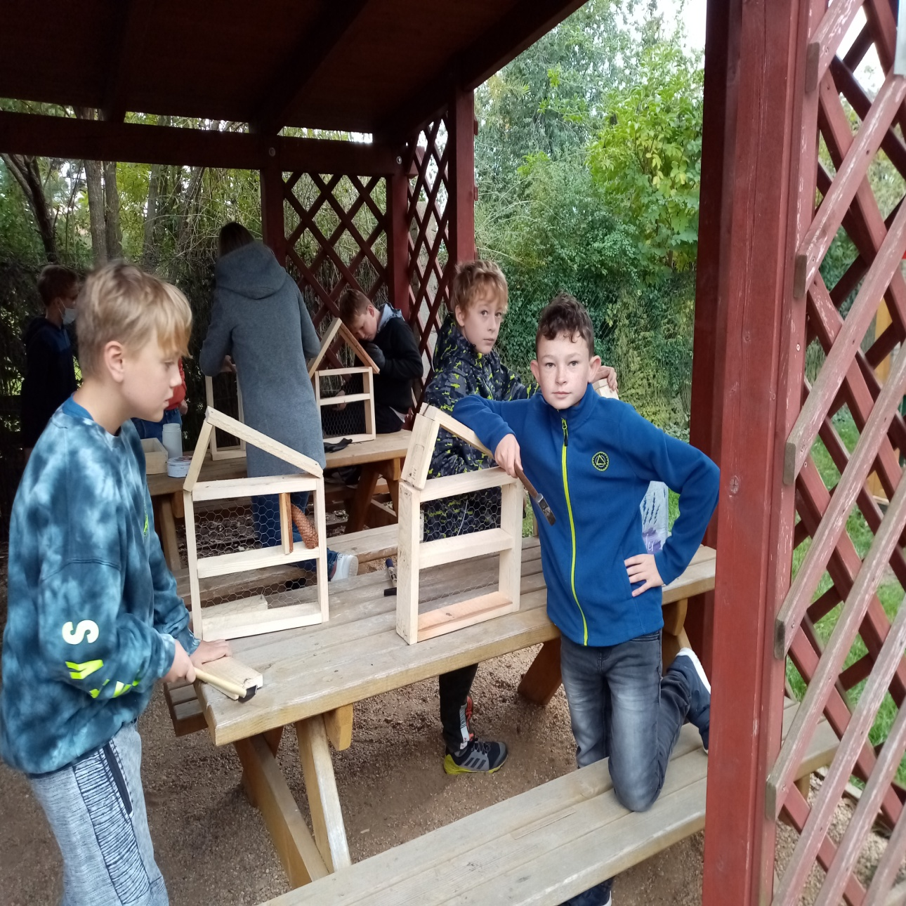

Slide 7
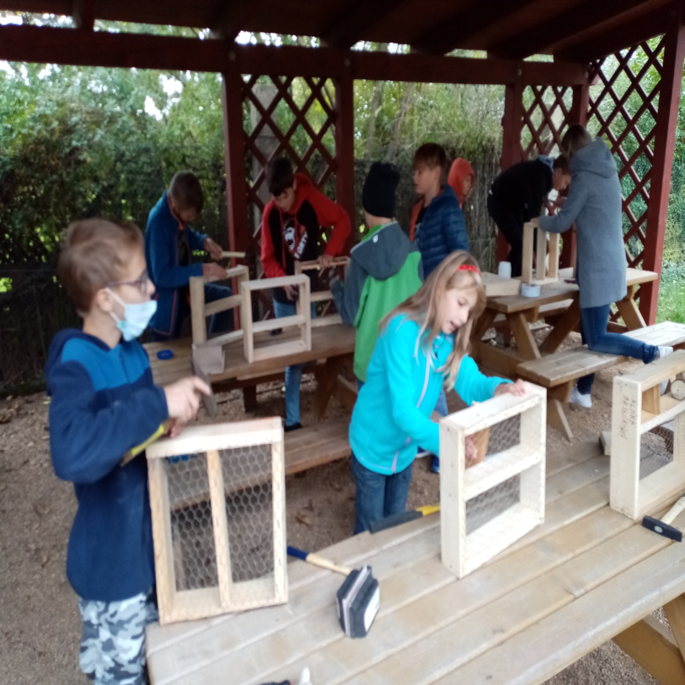

Slide 8
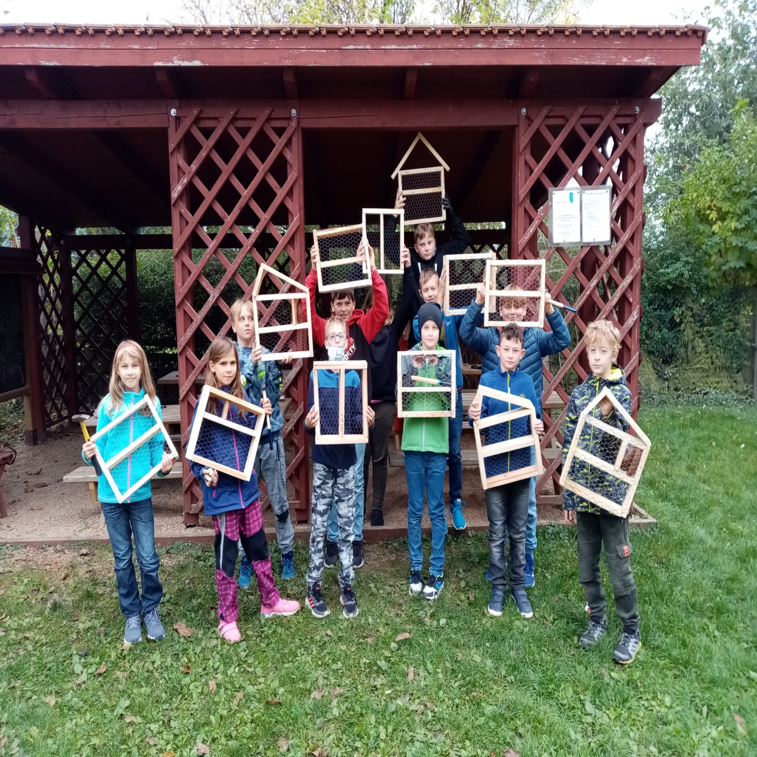

Slide 9
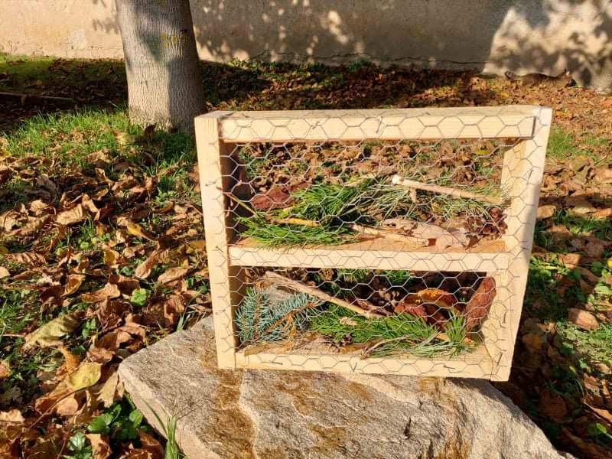
Vyrobil: Matěj Beneš

Slide 10
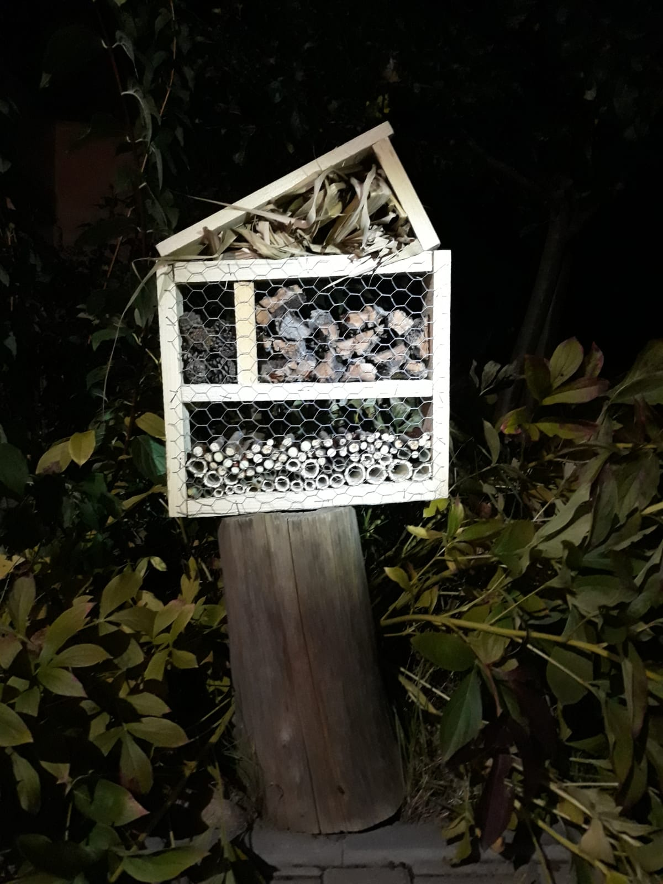
Vyrobil: Vláďa Zlatník

Slide 11
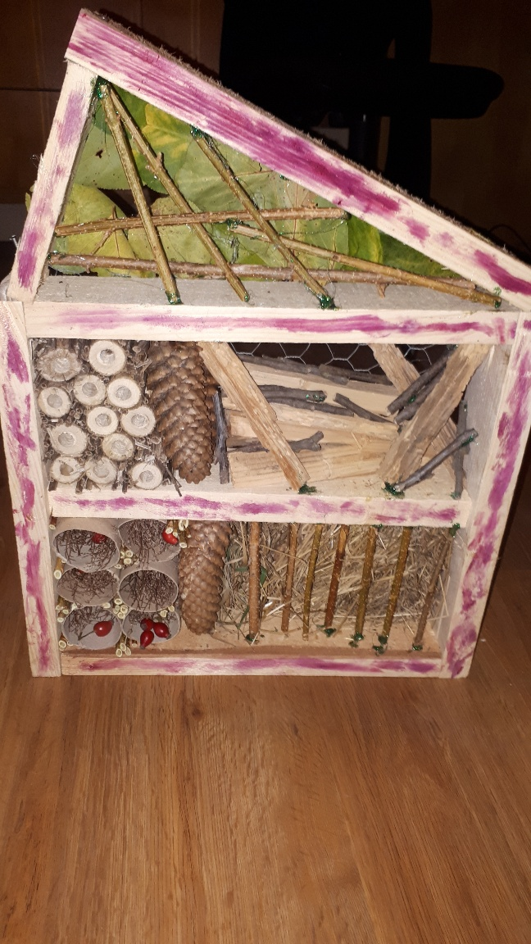
Vyrobil: Honza Jadrný

Slide 12
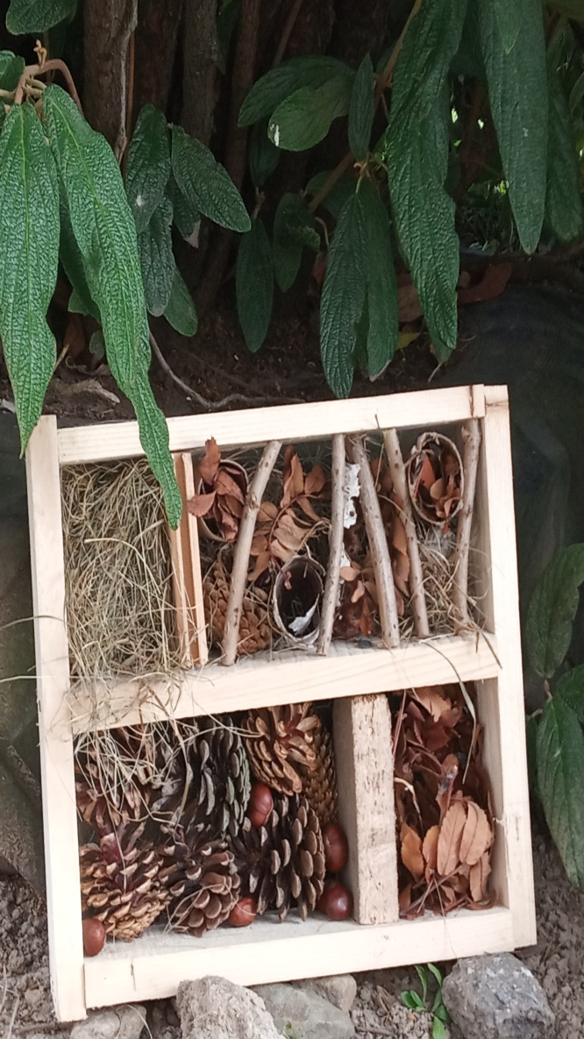
Vyrobila: Lucka Procházková

Slide 13
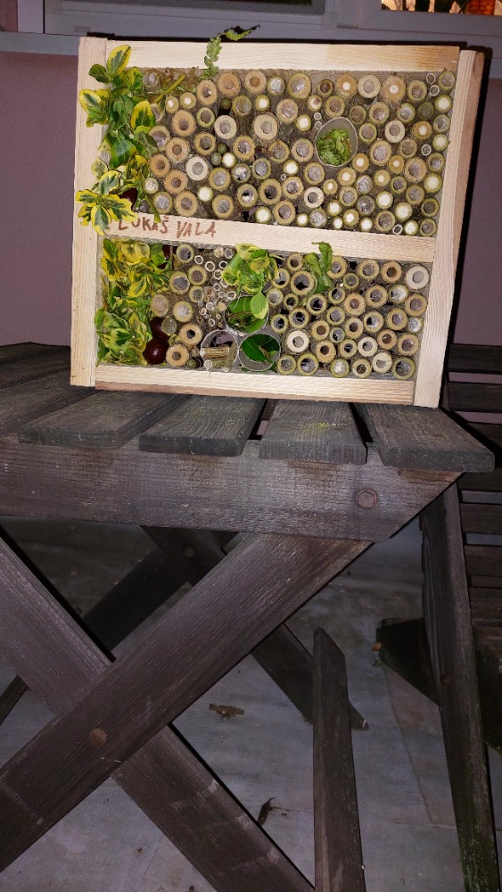
Vyrobil: Lukáš Vala

Slide 14
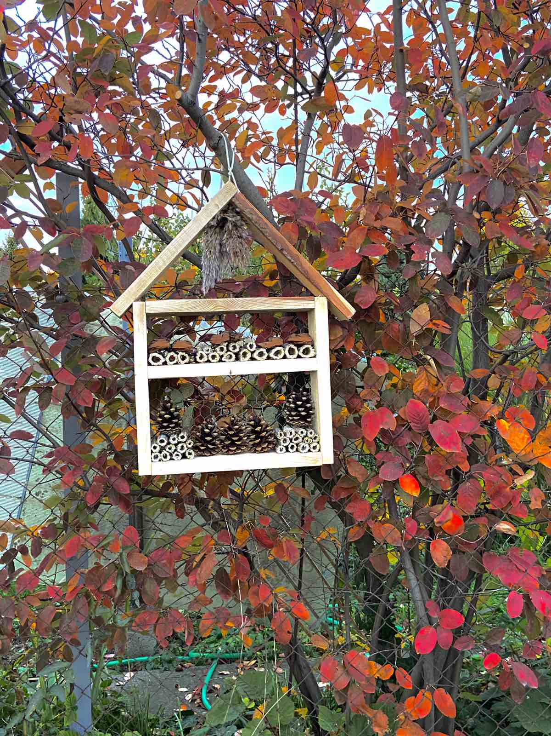
Vyrobil: Kuba Florian

Slide 15
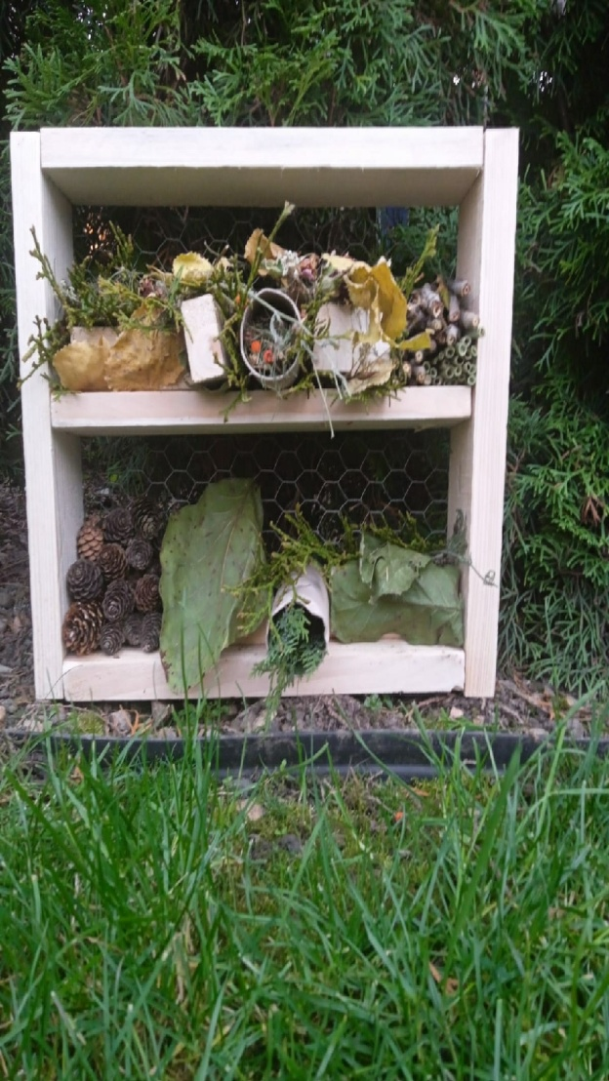
Vyrobila: Eliška Šlapanská

Slide 16
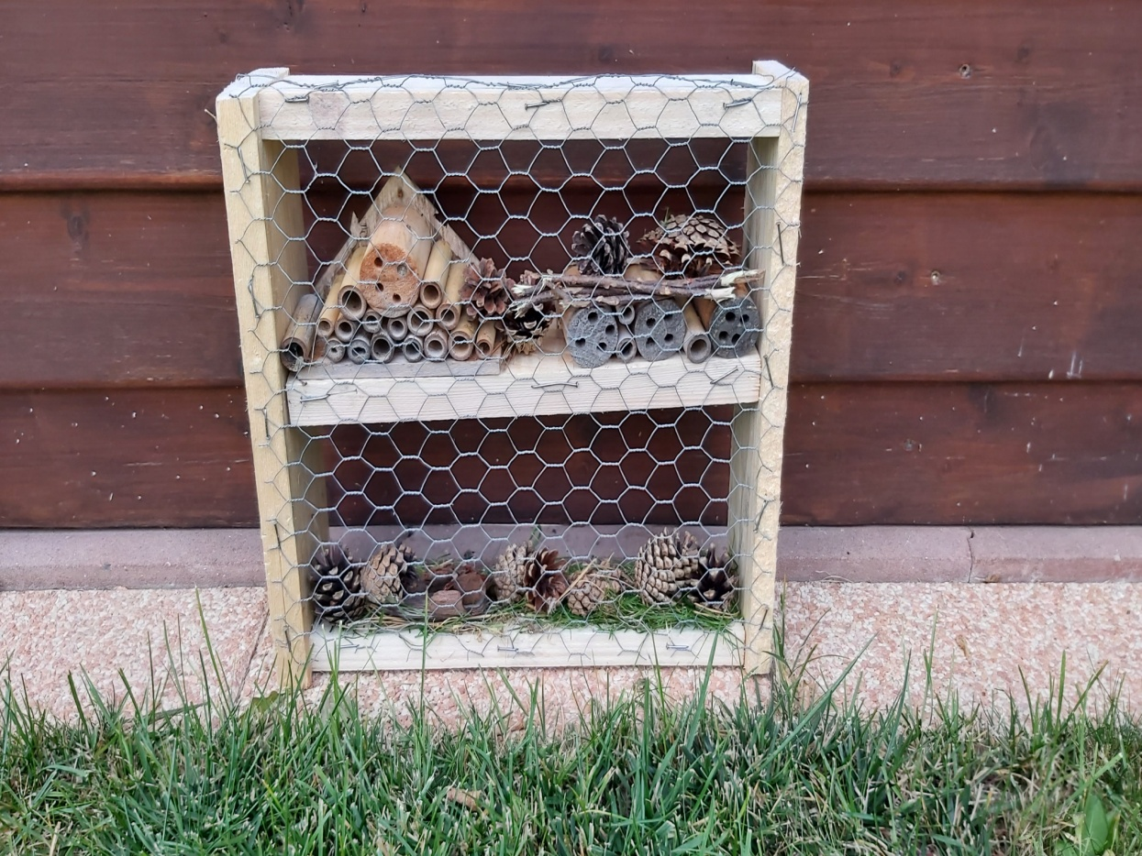
Vyrobil: Adam Oldřich

Slide 17
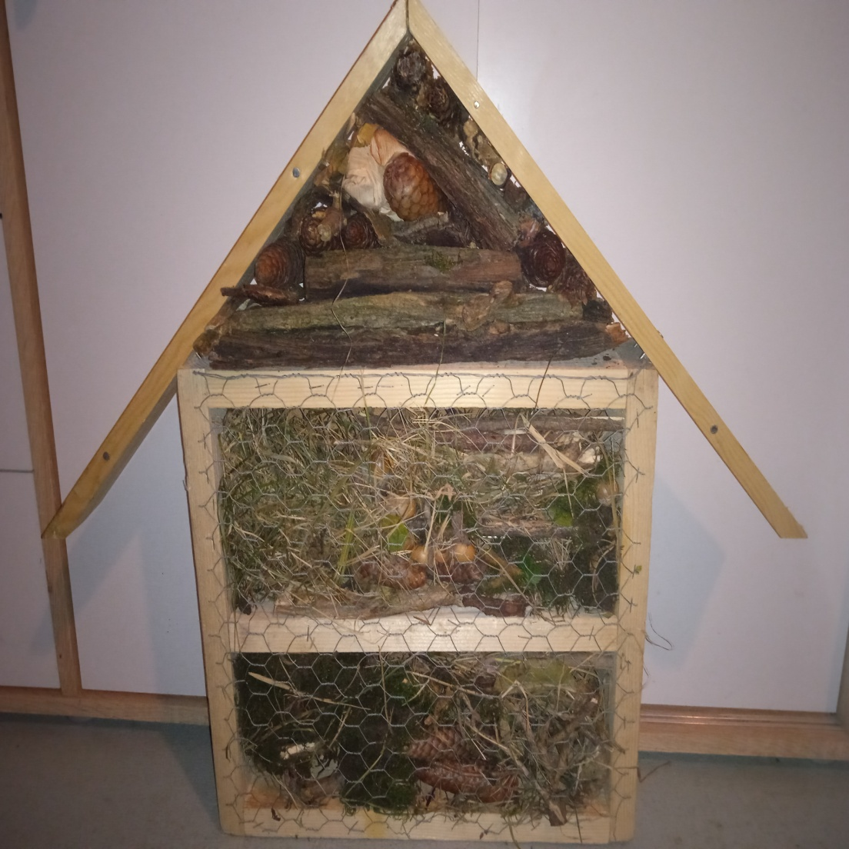
Vyrobil: Ludvík Cecálek

Slide 18
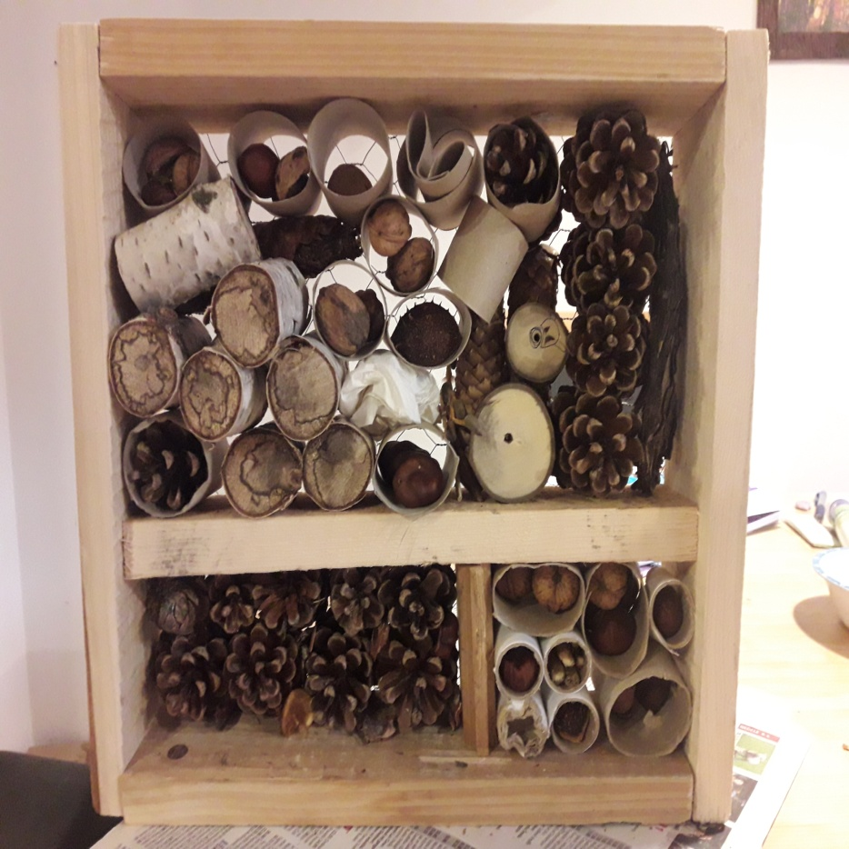
Vyrobila: Klára Brtníková

Slide 19
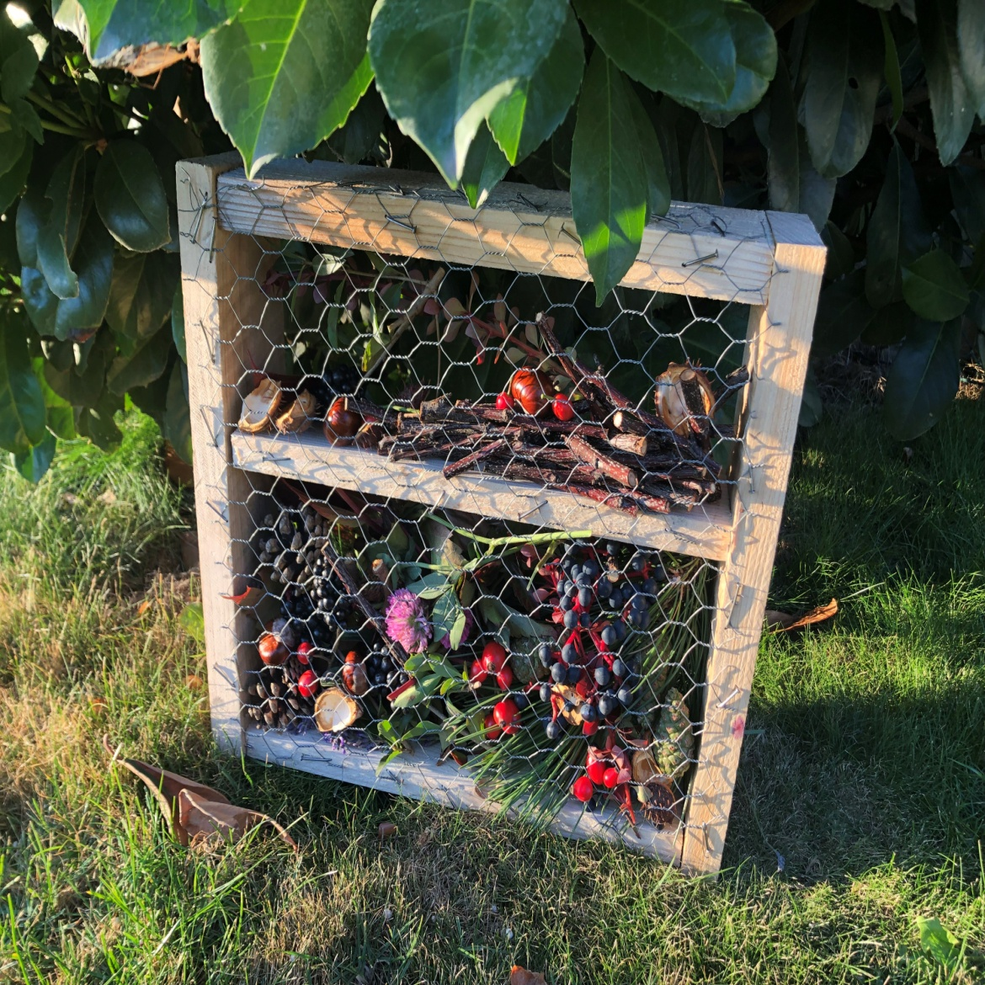
Vyrobil: Matěj Šesták

Slide 20
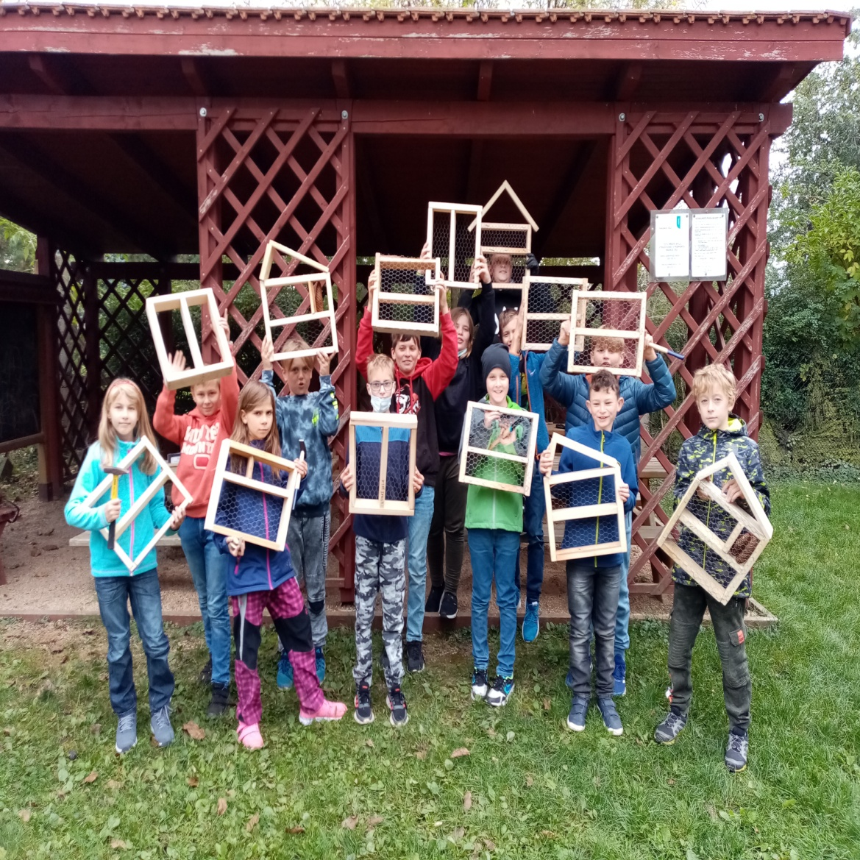
DĚKUJEME ZA POZORNOST ☺
KOBYLNIČTÍ PÁŤÁCI

